Slide 1
律动之下
UnderGrooves
Web 前端开发技术 - 期末课程设计
学号：2023423310204 姓名：缑昱甫 学院：东莞理工学院
完成日期：2026年6月19日

Slide 2
目录
CONTENTS
01
课题简介
02
功能需求分析
03
网站结构设计
04
技术实现详解 - HTML5
05
技术实现详解 - CSS3
06
技术实现详解 - 音频与多媒体
07
页面设计说明
08
技术要点总结
09
项目总结与心得
2 / 15

Slide 3
01
课题简介
本课题以音乐推荐与介绍为主题，设计并开发了一个专注于小众音乐的静态网站 ——「律动之下（UnderGrooves）」。
网站共 7 个核心页面，收录 15 张专辑，横跨五大音乐板块：
• 电子音乐 • 摇滚乐 • 嘻哈说唱 • 华语音乐 • 日系音乐
时间跨度：1967 - 2024（近 60 年全球音乐版图）
每张专辑配有封面图片、年份/流派标签与千字级深度介绍
每个分类页面配有对应风格的循环背景音乐
技术栈：HTML5 + CSS3（纯静态，无框架依赖）
设计原则：结构与样式分离 / 流派专属配色体系 / 移动端音频兼容
3 / 15

Slide 4
02
功能需求分析
需求项 | 具体要求 | 实现方案
网页数量 | 6-12 个网页 | 7 个（1首页 + 5分类 + 1关于）
首页命名 | index.html | index.html，标题为网站主题「律动之下」
页面宽度 | 900-1100px 全站统一 | 1000px，#container 居中
页面边距 | 全部设置为 0 | body { margin: 0 }
布局方式 | 表格或 Div+CSS，居中 | Div+CSS（Flexbox + Grid）
栏目完整 | 须含导航条和页脚 | 7页统一导航条 + 页脚
锚点链接 | 长页面提升便利性 | 摇滚页5个锚点 + 回到顶部
背景设计 | 背景图片或颜色 | 暗色主题 + 脉冲星波形图
多媒体 | （自选扩展） | 每页风格BGM，循环播放
总页数 | 不多于12页 | 7页，符合要求
4 / 15

Slide 5
03
网站结构设计
文件结构
页面导航关系
律动之下/ ├── index.html # 首页 ├── electronic.html # 电子音乐 ├── rock.html # 摇滚乐 ├── hiphop.html # 嘻哈说唱 ├── chinese.html # 华语音乐 ├── japanese.html # 日系音乐 ├── about.html # 关于本站 ├── css/style.css # 外部样式表 ├── imagefiles/ # 15张封面图 ├── audio/ # 7首BGM └── introduction/ # 15篇介绍文本
┌─── index.html（首页） │ ┌────────┼───────┐ │ │ │ │ │ 电子 摇滚 嘧哈 华语 日系 音乐 乐 说唱 音乐 音乐 15张专辑按流派分布在 5 个分类页中
页面概览
页面 | 文件 | 专辑数 | 特点
首页 | index.html | 15 | Hero引言 + 五大分类Grid卡片网格
电子音乐 | electronic.html | 2 | Crystal Castles / Daft Punk
摇滚乐 | rock.html | 5 | 5锚点导航（全站最长页面）
嘻哈说唱 | hiphop.html | 3 | Playboi Carti / Tyler / Higher Brothers
华语音乐 | chinese.html | 2 | 王菲《寓言》/ 陈绮贞《Groupies 吉他手》
日系音乐 | japanese.html | 3 | 具岛直子 / 山下达郎 / 杏里
关于本站 | about.html | - | 站点理念 / 专辑年代谱时间线
5 / 15

Slide 6
04
技术实现详解 - HTML5
HTML5 语义化标签使用
• <header> — 网站标题与副标题区域，统一布局 • <nav> — 顶部导航栏，Flexbox 均分 7 项 • <section> — 首页五大分类分区、关于页各板块 • <footer> — 页脚信息（站点名称 / 版权 / 链接） • <audio> — 隐藏背景音乐元素（7 页各配独立 BGM） • <a> — 锚点链接（分类页快速跳转 / 回到顶部） 页面结构示例（所有页面遵循统一模板）： <div id="container"> <!-- 1000px 居中容器 --> <div id="header"> ... </div> <!-- 头部 --> <div id="navbar"> ... </div> <!-- 导航 --> <div id="content"> ... </div> <!-- 内容 --> <div id="footer"> ... </div> <!-- 页脚 --> <audio id="bgm"> ... </audio> <!-- 背景音乐 --> </div>
6 / 15

Slide 7
05
技术实现详解 - CSS3
CSS3 关键技术
响应式 & 动效
1. Div+CSS 居中布局
5. @media 响应式适配 /* 平板 */ @media (max-width: 1020px) { #container { width: 96%; } } /* 手机 */ @media (max-width: 768px) { .album-grid { 3列 -> 2列 } .album-detail { 双栏 -> 堆叠 } #navbar ul { 折行显示 } } 6. CSS 过渡动效 .album-card:hover { transform: translateY(-5px); border-color: 分类色; } transition: all 0.3s ease;
.container { width: 1000px; margin: 0 auto; } body { margin: 0; }
2. CSS Grid 卡片网格
.album-grid { display: grid; grid-template-columns: repeat(3, 1fr); gap: 20px; }
3. Flexbox 布局
#navbar ul { display: flex; } .album-detail { display: flex; gap: 30px; } /* 左封面280px + 右介绍弹性 */
4. 流派专属配色体系
5 大分类各配独立识别色: 电子 #00D4FF / 摇滚 #FF6B6B 嘻哈 #FFB347 / 华语 #6BCB77 日系 #E8A0BF
7 个 HTML 页面通过 <link rel="stylesheet" href="css/style.css"> 共用一份外部样式表，结构与样式完全分离，修改一处全站生效。
7 / 15

Slide 8
06
技术实现详解 - 音频与多媒体
HTML5 Audio 实现
移动端兼容方案
<audio id="bgm" src="audio/xxx.mp3" loop preload="auto" playsinline> </audio> loop: 循环播放 preload="auto": 页面加载即下载 playsinline: iOS 兼容 7 个页面 × 7 首对应风格 BGM 总大小 44MB → 12.6MB (64kbps单声道)
问题: iOS Safari 拦截 autoplay 解决方案: 1. touchend + click 双重事件监听 2. 用户触摸 -> touched = true 3. canplay 事件确保音频加载完毕 4. 双重条件判断: touched && readyState >= 2 -> bgm.play() MP3 兼容性处理: ffmpeg -vn 去除封面图流 -map_metadata -1 清除元数据 避免移动端误判为视频文件
音频播放流程
页面加载 -> 下载MP3 -> canplay事件 | 用户触摸 -> touched=true -> tryPlay() -> 条件满足 -> 循环播放
8 / 15

Slide 9
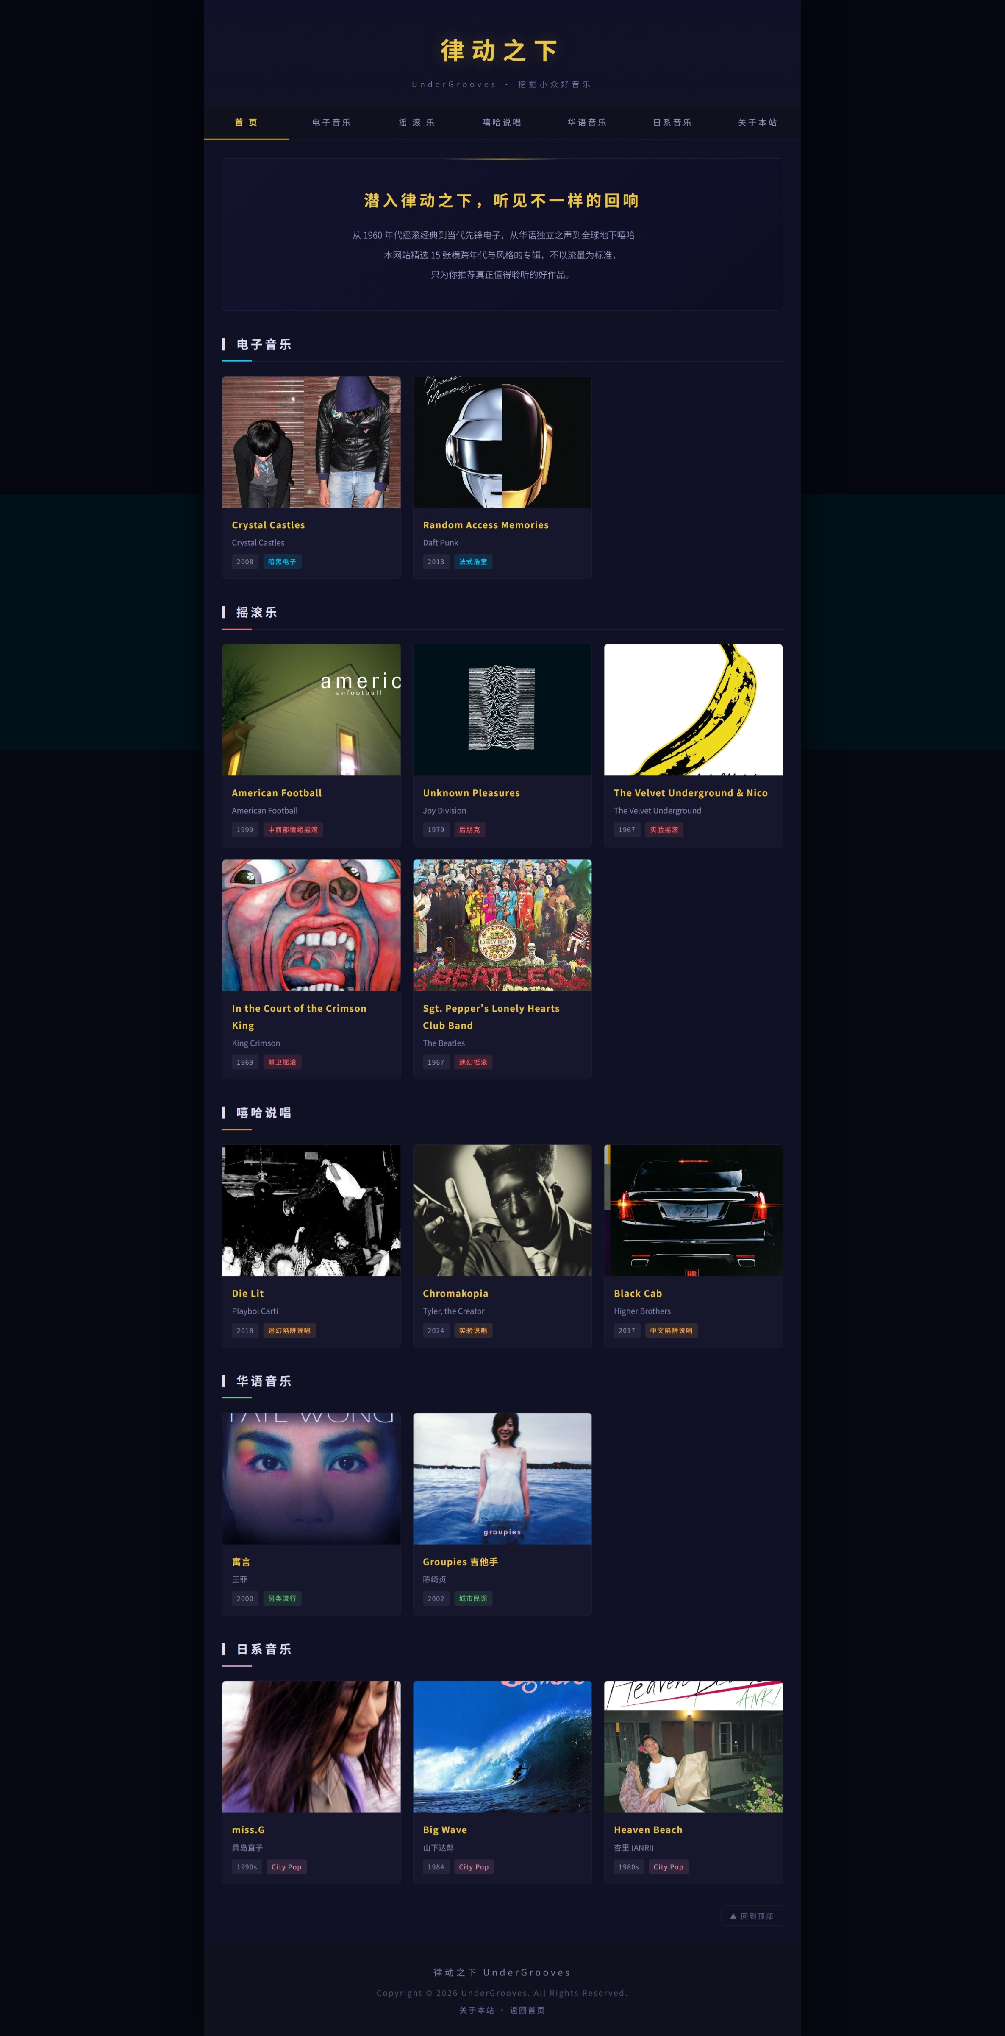
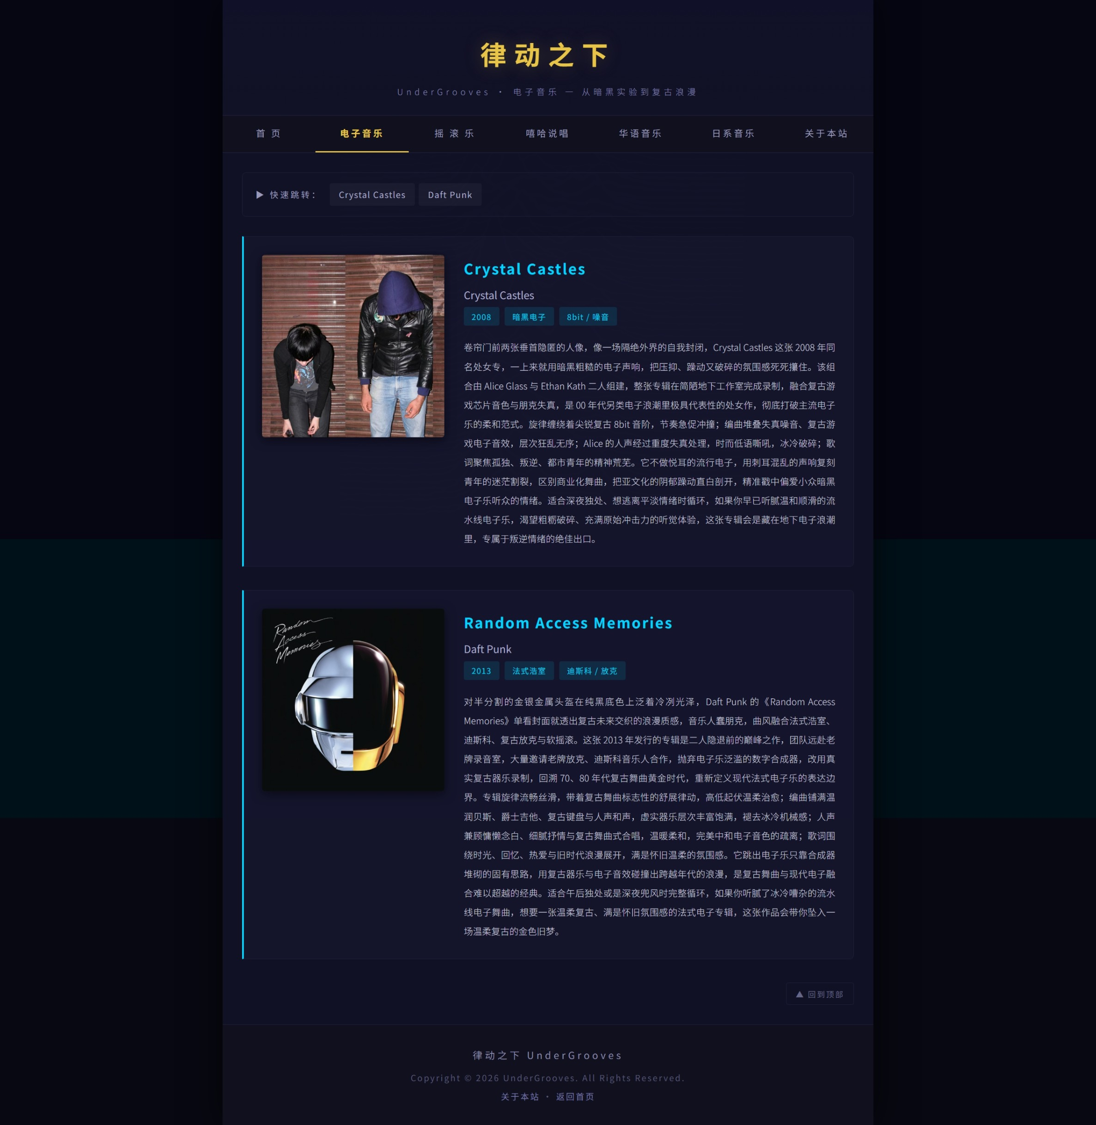
07
页面设计说明 - 首页与分类页
首页 (index.html)
电子音乐 (electronic.html)
Hero引言区 + 五大分类Grid卡片网格 15张专辑卡片：封面/年份/流派标签 悬停上浮动效 + 分类色边框
Crystal Castles / Daft Punk 左图右文Flex双栏详情卡片 锚点快速跳转导航
9 / 15

Slide 10
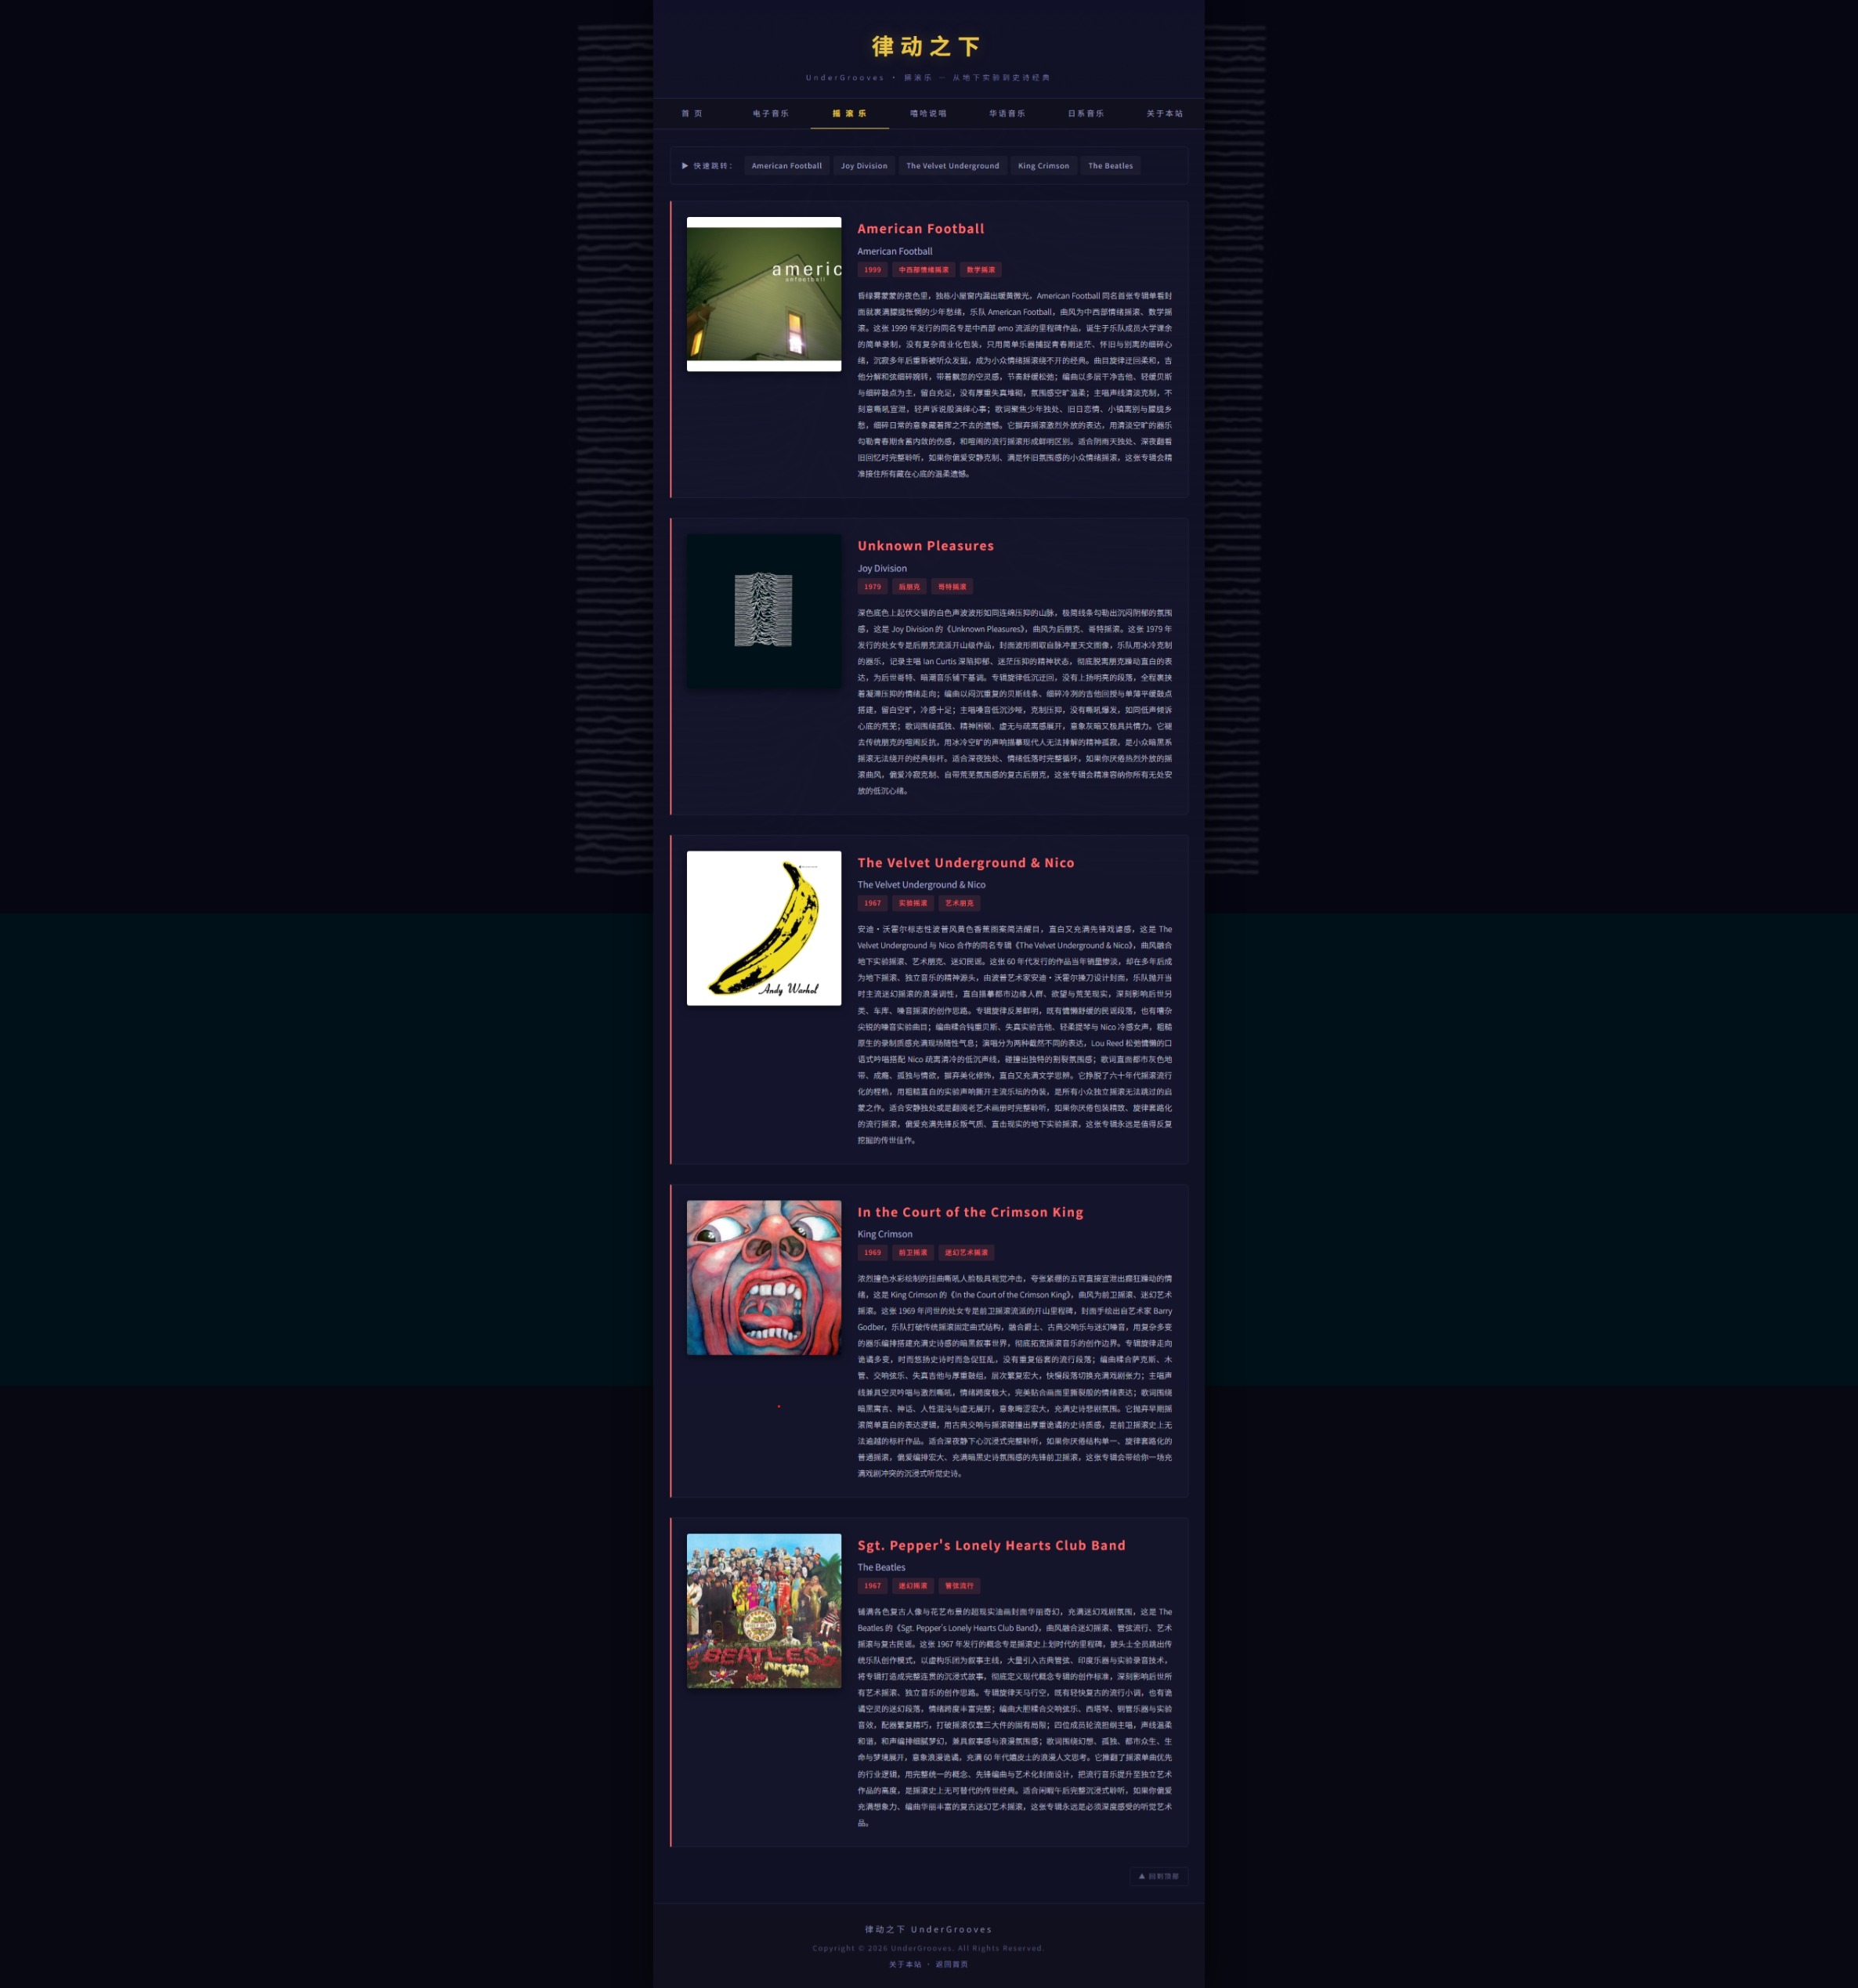
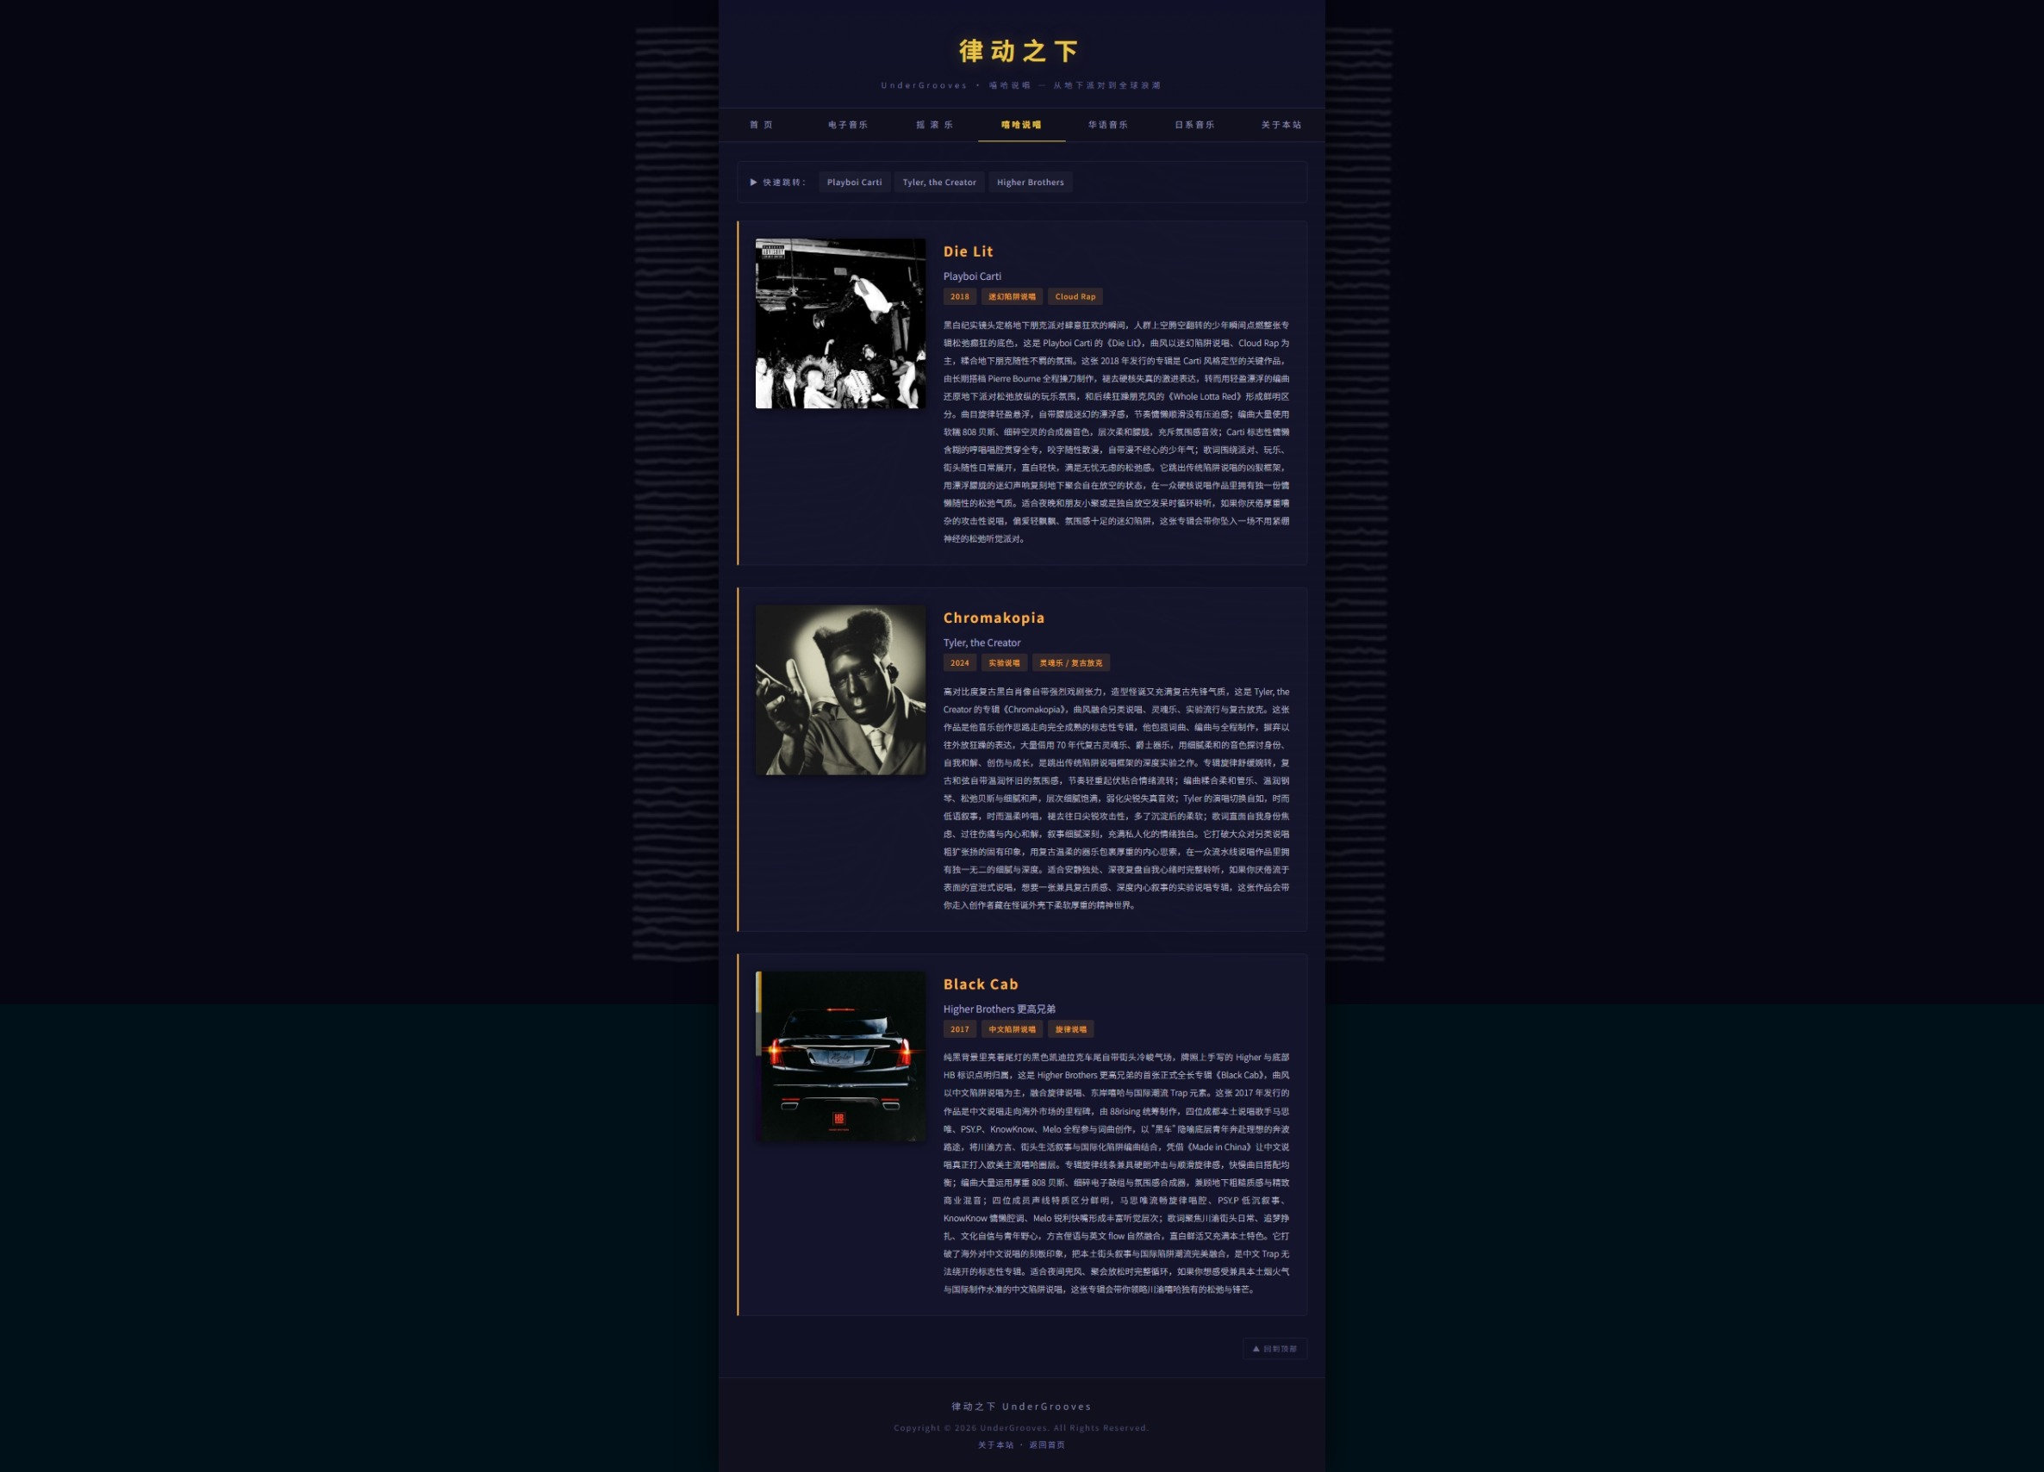
07
页面设计说明 - 摇滚与嘻哈
摇滚乐 (rock.html)
嘻哈说唱 (hiphop.html)
5张专辑，全站最长页面 5个锚点导航 + 回到顶部 红色流派识别
Playboi Carti / Tyler / Higher Brothers 橙色流派识别 锚点跳转导航
10 / 15

Slide 11
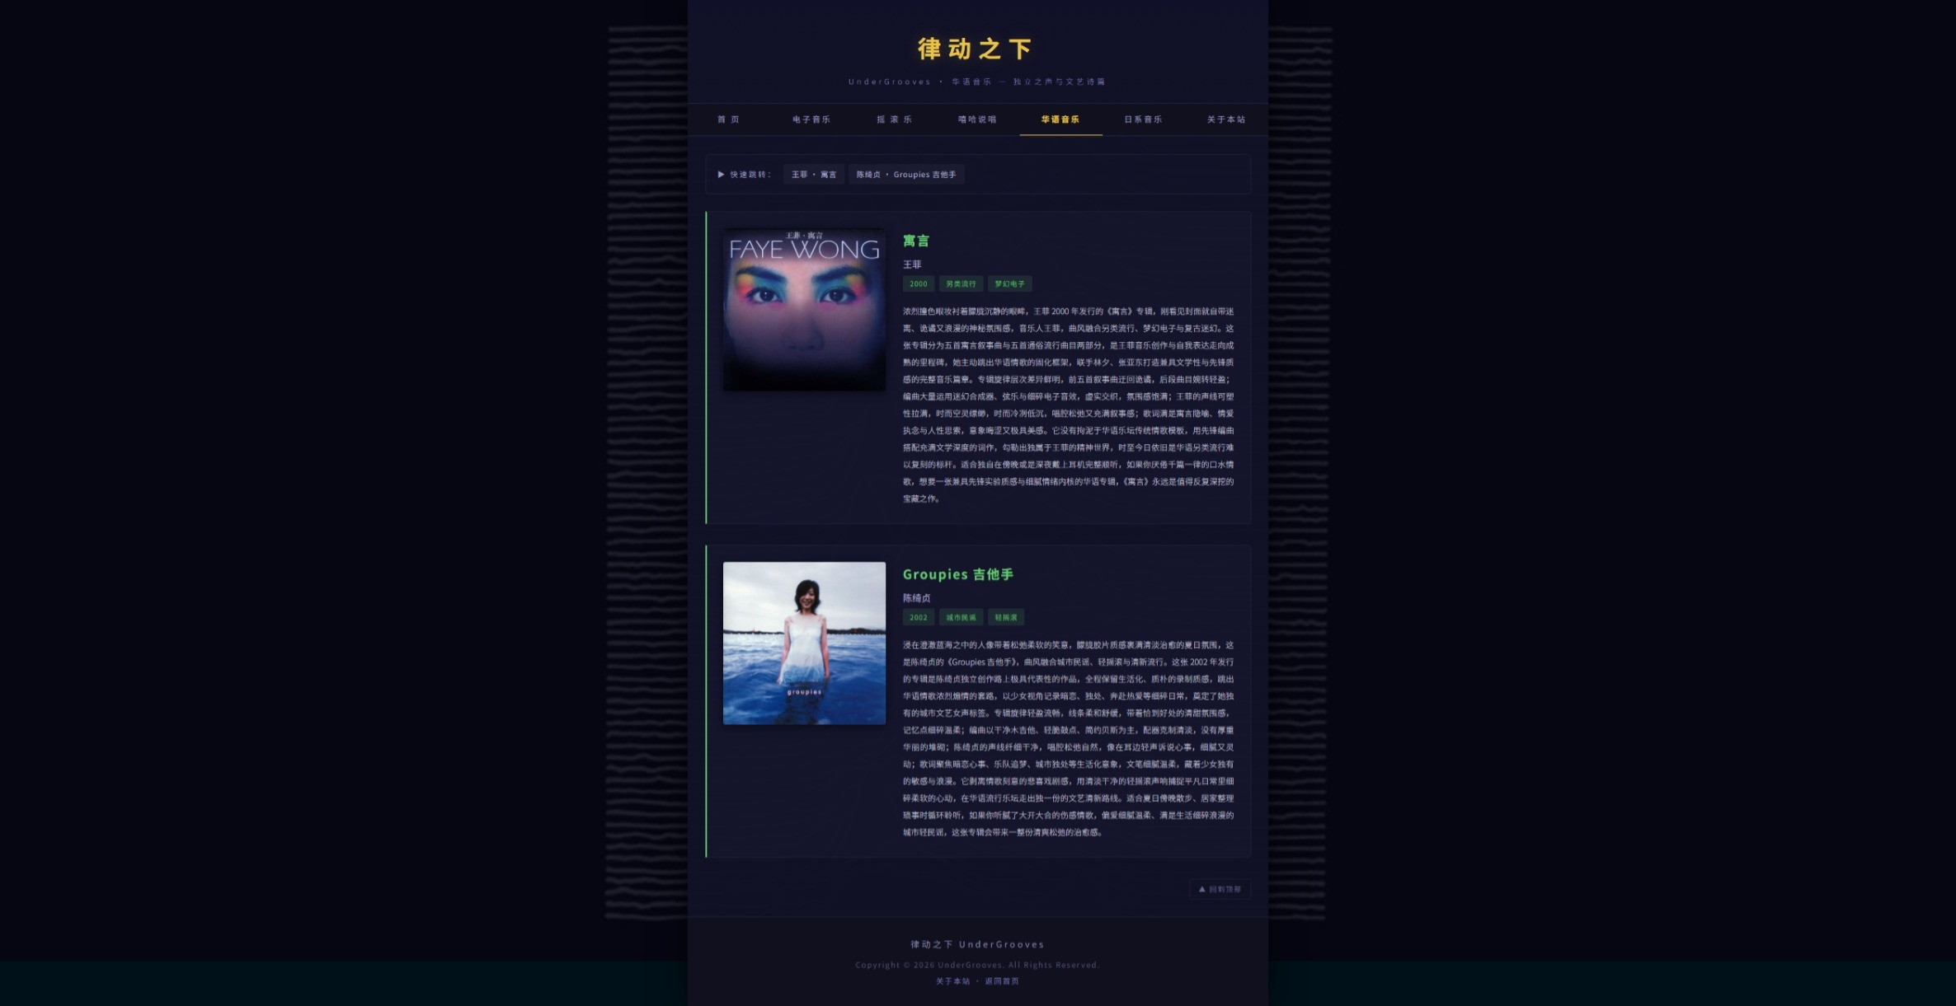
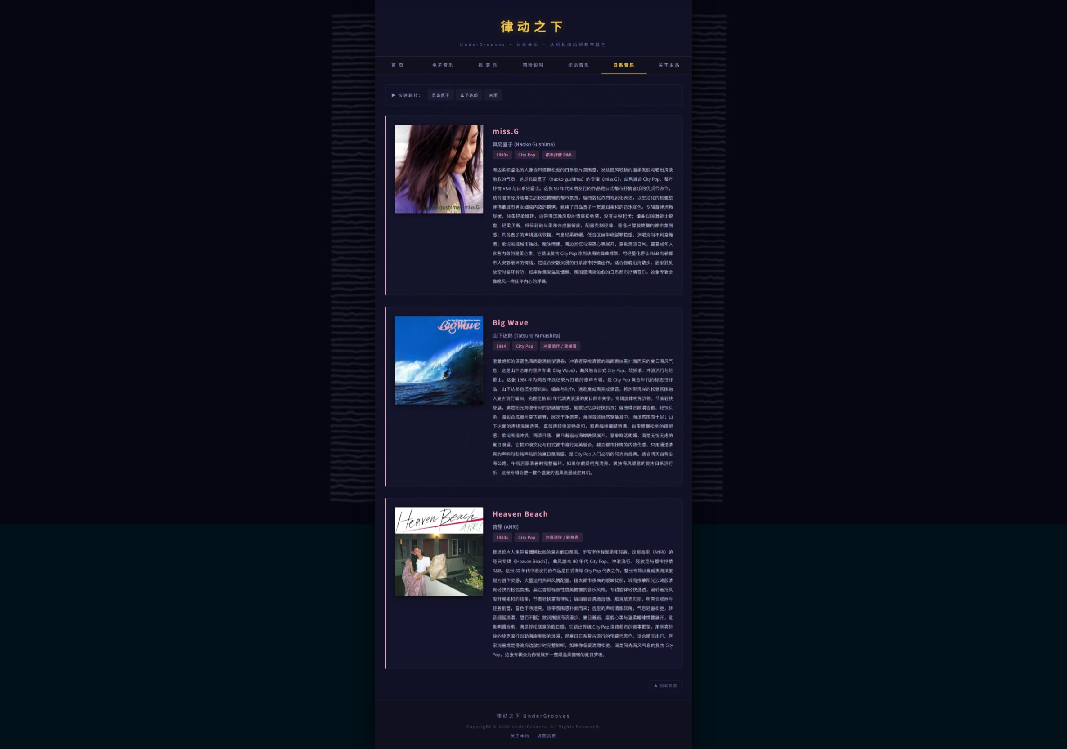
07
页面设计说明 - 华语与日系
华语音乐 (chinese.html)
日系音乐 (japanese.html)
王菲《寓言》/ 陈绮贞《Groupies 吉他手》 绿色流派识别
具岛直子 / 山下达郎 / 杏里 粉色流派识别 City Pop 三部曲
11 / 15

Slide 12
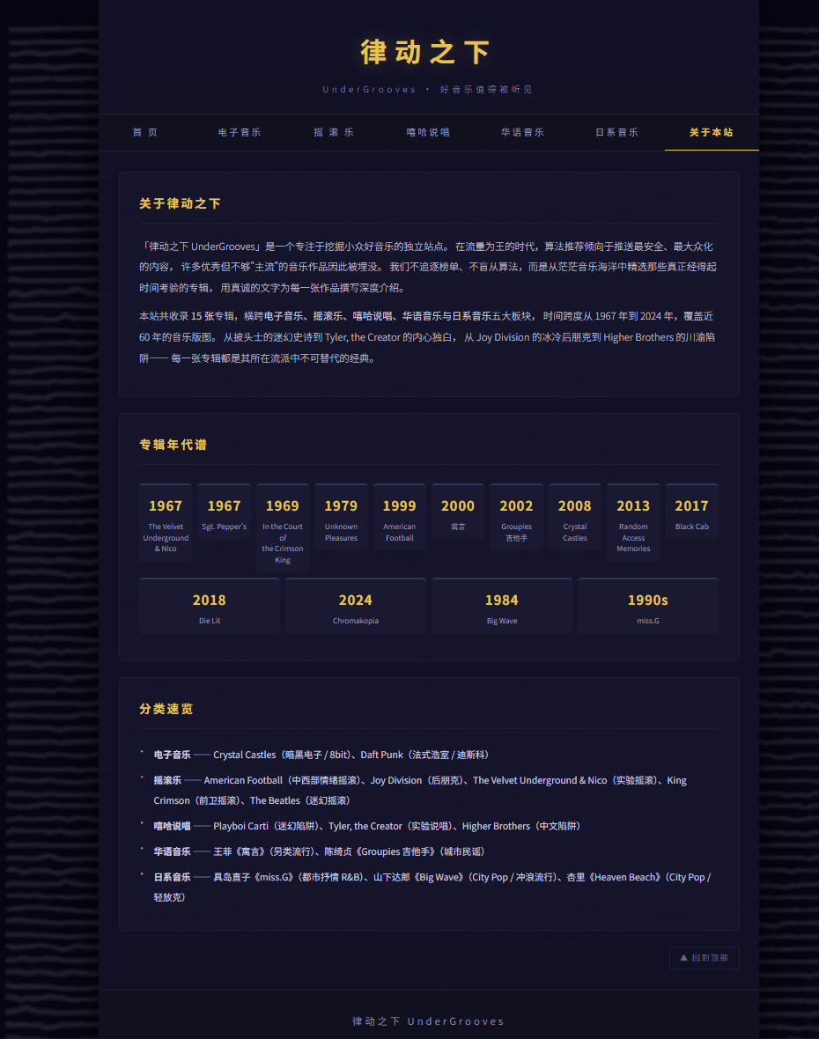
07
页面设计说明 - 关于本站
关于本站 (about.html)
站点理念介绍 15张专辑年代谱时间线 五大分类速览列表
12 / 15

Slide 13
08
技术要点总结
13 / 15
1. 外部统一样式表
• 全站 7 个页面共享同一个 style.css • 结构与表现完全分离 • 代码复用，维护便捷
2. Div+CSS 布局
• 主容器 1000px 固定宽度居中 • CSS Grid 实现三列卡片网格 • Flexbox 实现导航和双栏详情
3. 流派配色体系
• 5 大分类各配独立识别色 • 标题/标签/边框/导航四重统一 • 视觉层次清晰，分类一目了然
4. 语义化 HTML5
• header/nav/section/footer 语义化标签 • <audio> 多媒体嵌入 • 锚点链接提升阅读体验
5. 移动端适配
• @media 响应式断点 (768/1020px) • iOS/Android 音频解锁兼容 • MP3 压缩 + 去封面图处理

Slide 14
09
项目总结与心得
项目总结
心得与收获
本项目成功实现了一个以音乐推荐为主题的静态前端网站，包含 7 个页面， 收录 15 张专辑，覆盖电子、摇滚、嘻哈、华语、日系五大音乐板块。 通过本项目，系统地实践了以下前端技术： 1. HTML5 语义化标签的正确使用 2. CSS3 Flexbox 与 Grid 布局 3. CSS 外部样式表管理与响应式设计 4. Div+CSS 居中布局的实现 5. HTML5 <audio> 多媒体元素与移动端兼容性处理 6. Git 版本控制与 GitHub Pages 静态部署 7. ffmpeg 音频压缩与格式处理
• 深入理解了 CSS Flexbox 和 Grid 的布局思想与实际应用 • 掌握了移动端浏览器的 音频自动播放限制及 其解决方案 • 学会了从设计到部署的 完整流程 • 认识到细节对体验的重要性 （字体/配色/动效/兼容性）
14 / 15

Slide 15
感谢聆听
律动之下 / UnderGrooves
https://apartus.github.io/undergrooves/
潜入律动之下，听见算法之外的频率

